Slide 1
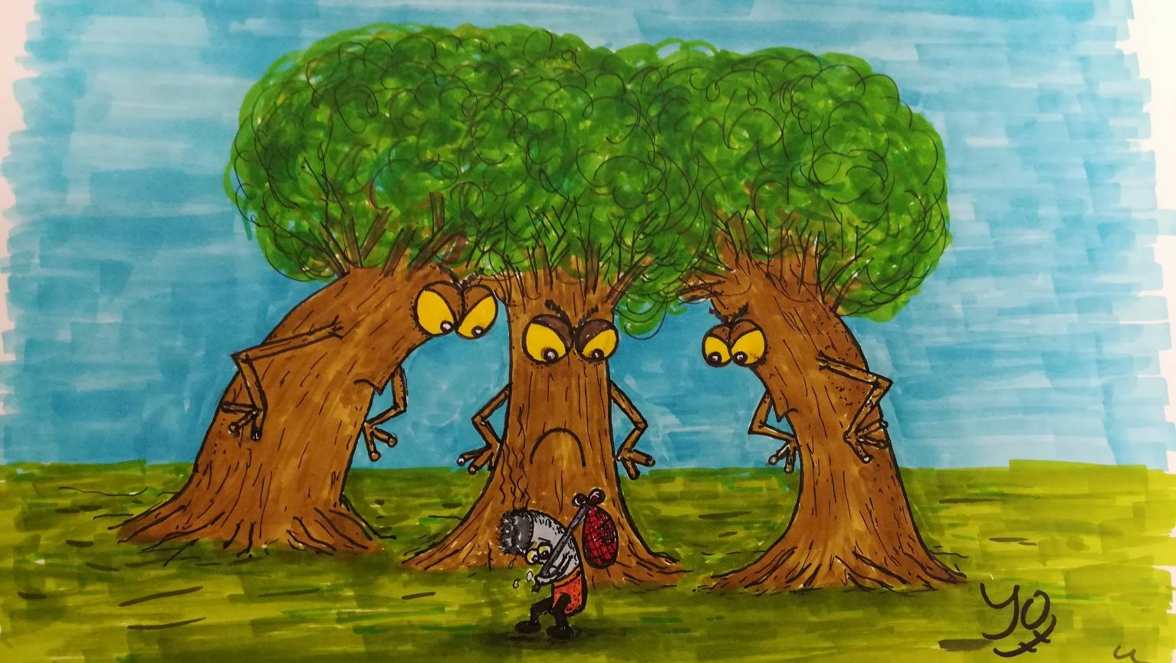
SESIÓN II
¡ATRÉVETE!

Slide 2
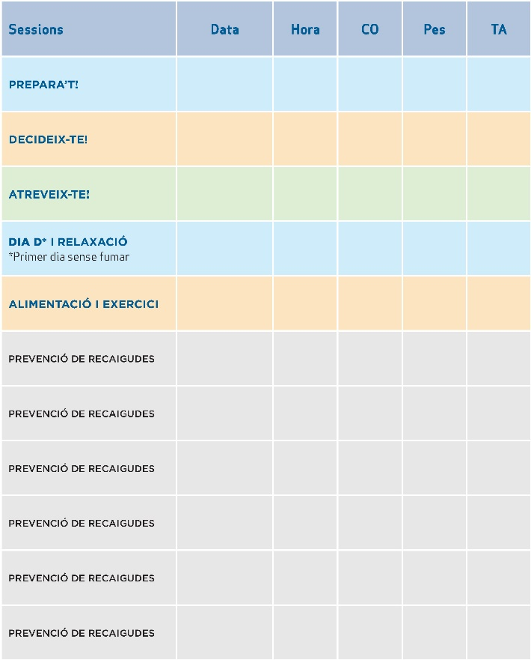
DEBERES
Autorregistro del consumo de tabaco.
Motivos para dejar de fumar.
Motivos para continuar fumando.
Técnicas de desautomatitzación.
EMPECEMOS A PENSAR EN EL DÍA D.
Notes:
Personalitza el cronograma.

Slide 3
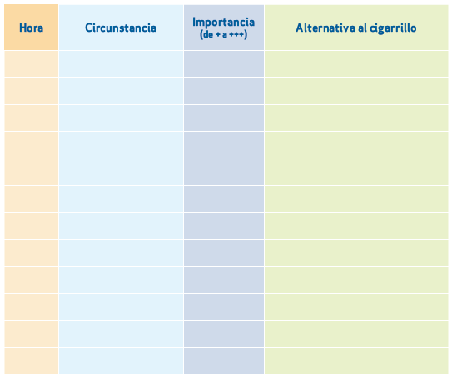
¿CUÁNDO Y POR QUÉ FUMO?

Slide 4

REGISTRO DEL CONSUMO
DIARIO DE CIGARRILLOS

Slide 5
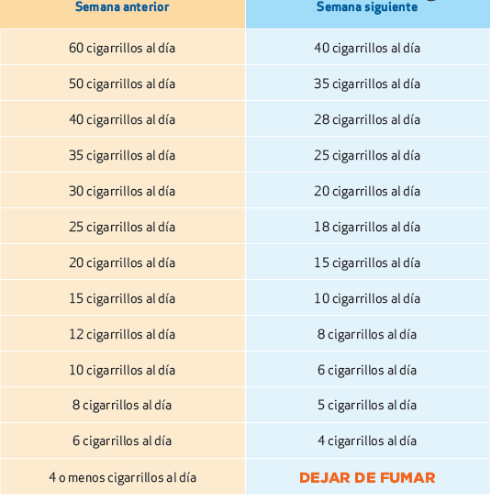
REDUCCIÓN DEL NÚMERO
DE CIGARRILLOS

Slide 6
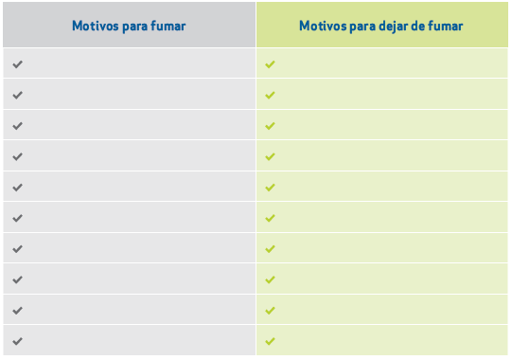
REGISTRO DE MOTIVOS

Slide 7
TÉCNICAS DE
DESAUTOMATIZACIÓN
SEÑALA 4 O 5 DE LOS SIGUIENTES EJERCICIOS
Retrasa el primer cigarrillo de la mañana.
Cambia de marca de cigarrillos después de cada paquete.
Rechaza todos los cigarrillos que te ofrezcan. Comenta con los amigos que estás disminuyendo tu consumo.
Guarda o retira el paquete de tabaco después de cada cigarrillo.
Después de cada pipada deja el cigarrillo en el cenicero.
Fuma con la otra mano.
No fumes cuando hagas alguna actividad manual.
Levántate después de comer.
Disminuye la intensidad de la inhalación cuando fumes.
Evita las situaciones muy asociadas con el consumo de tabaco.
Respira profundamente tres veces antes de encender un cigarrillo.
Notes:
Debemos explicar la influencia del salseado y cómo potencia la adicción.

Slide 8
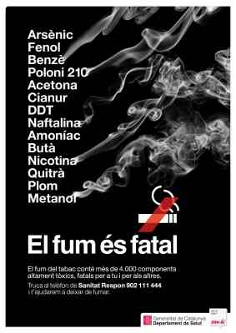
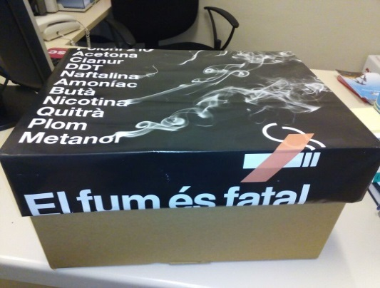
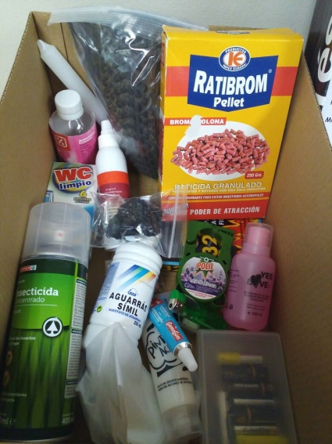
COMPONENTES DEL TABACO
http://www.youtube.com/watch?v=JvjyoTxxpOw

Slide 9
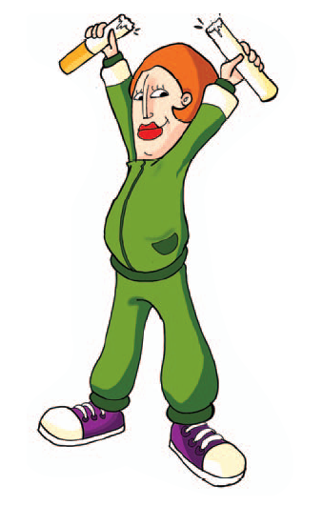

¿BeneficiOs individualEs?

Slide 10
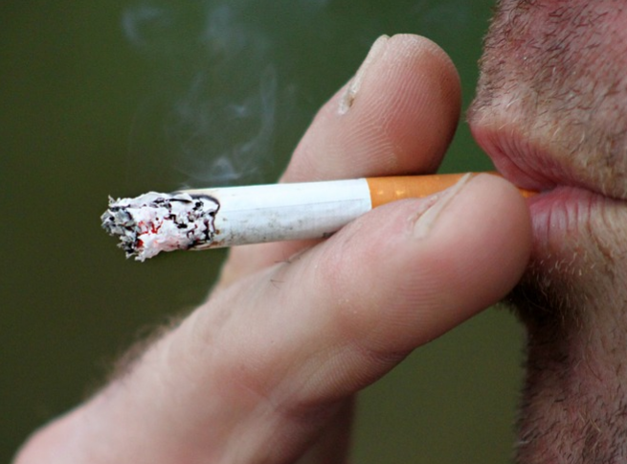
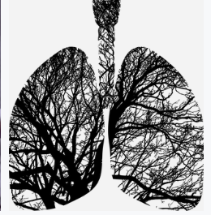
HUMO DE PRIMERA MANO
Humo de primera mano: es el humo que inhalan los fumadores.

Slide 11
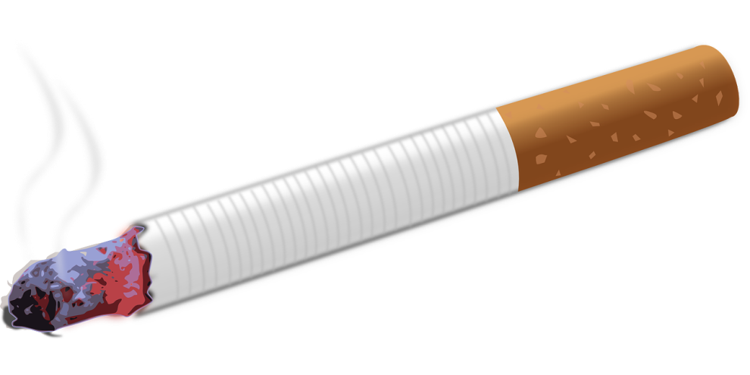
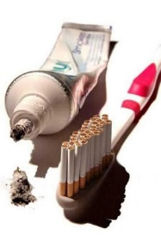
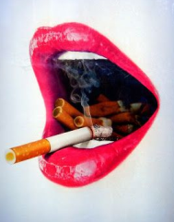
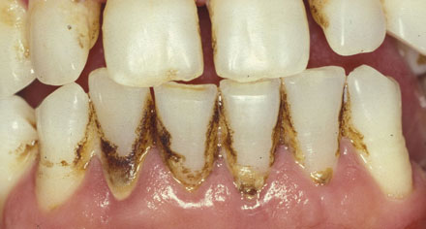
¿CÓMO AFECTA EL TABACO A
LA SALUD DE TU BOCA?
6. RETARDA LA CICATRIZACIÓN DE LES HERIDAS
1. MANCHA TUS DIENTES
2. PROVOCA HALITOSIS
(MAL ALIENTO)
7. PROVOCA EL FRACASO DE LOS TRATAMIENTOS DENTALES Y DE LOS IMPLANTES
3. CAUSA ENFERMEDAD PERIODONTAL (ENCÍAS)
8 . CAMBIA LA COMPOSICIÓN DE LA SALIVA
4. PREDISPONE AL CÁNCER ORAL
5. AFECTA A LA PERCEPCIÓN DE SABORES Y OLORES
9. PREDISPONE A INFECCIONES POR HONGOS

Slide 12
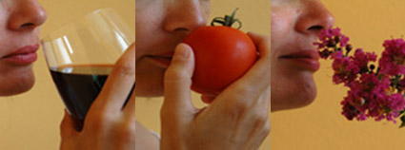
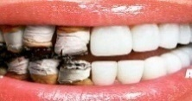
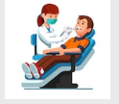
BENEFICIOS
PARA TU BOCA
No aparecerán manchas en tus dientes y mejorará la estética de tu sonrisa.
Recuperarás el sentido del olfato y el gusto. Apreciarás mejor los aromas y la comida será más sabrosa.
Tu aliento mejorará considerablemente.
Reducirás el riesgo de infecciones bucales.
Será más fácil mantener las encías sanas y disminuirá la probabilidad de perder dientes.
Producirás más saliva y, así, mejorará la capacidad de tu cuerpo para neutralizar los efectos de las bacterias de la boca.
En caso de necesitar un implante dental aumentarás mucho las probabilidades de éxito y su duración.
Disminuirás mucho las probabilidades de desarrollar lesiones cancerosas.
Notes:
Hay que aconsejar una limpieza de boca y una revisión odontológica.

Slide 13

¿BeneficiOs colectiVOs?

Slide 14
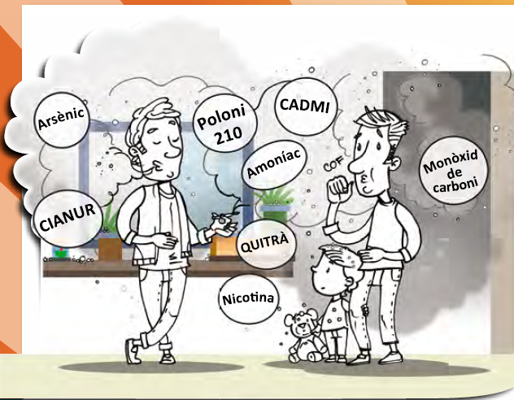
HUMO DE SEGUNDA MANO
Humo de segunda mano: es el humo exhalado por los fumadores y el humo del cigarrillo a medida que se consume.
+7.000 productos químicos
Inhalación
Humo exhalado
+
Combustión del cigarrillo (70%)
Inhalación

Slide 15
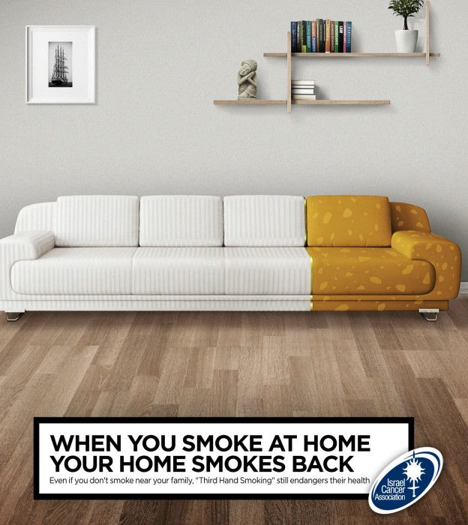
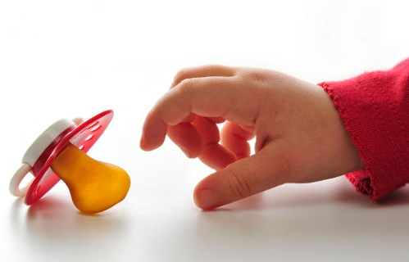
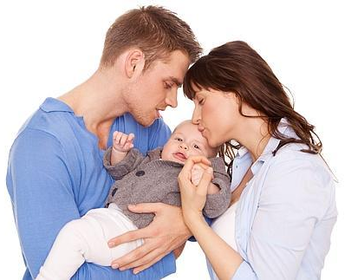
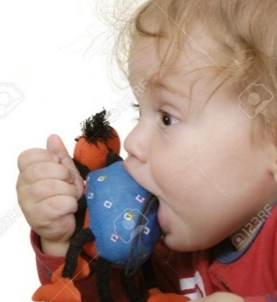
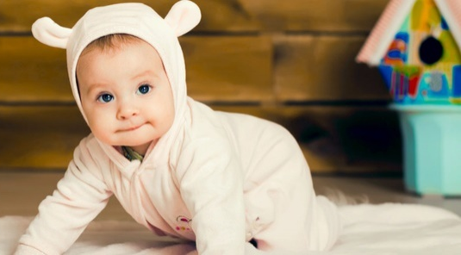
HUMO DE TERCERA MANO
Humo de tercera mano: es el residuo que queda en el ambiente después de fumar.
Inhalación, ingestión
o absorción dérmica
Los tóxicos del tabaco siguen impregnando el medio ambiente mucho después de su consumo y pueden producir contaminantes secundarios.

Slide 16
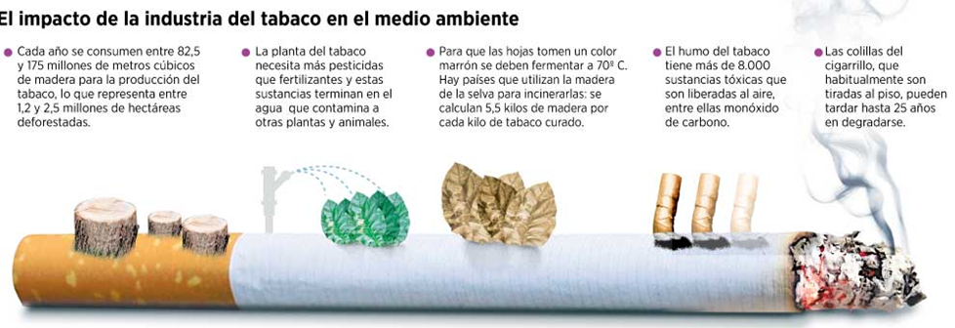
HUMO DE CUARTA MANO
Impacto en el medio ambiente
Cultivo Residuos
Enfermedad del tabaco verde
Filtro
de acetato de celulosa

Slide 17
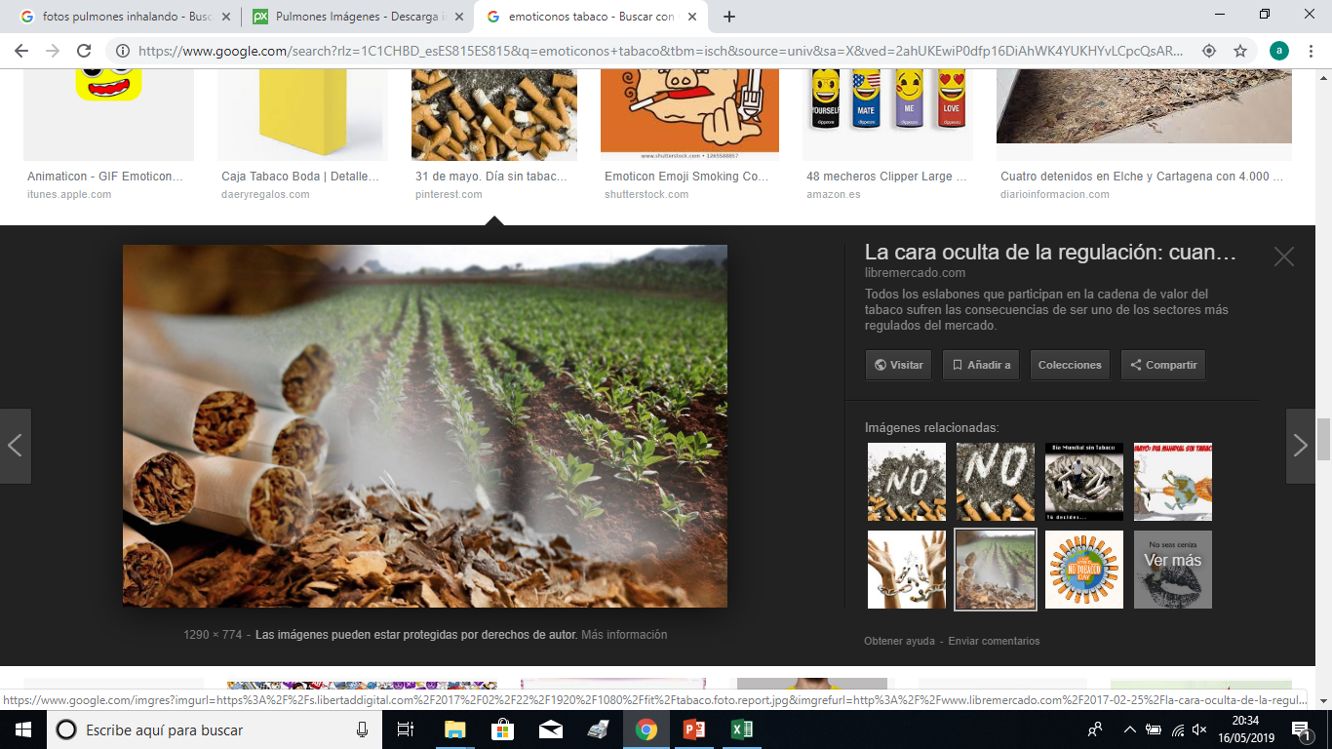
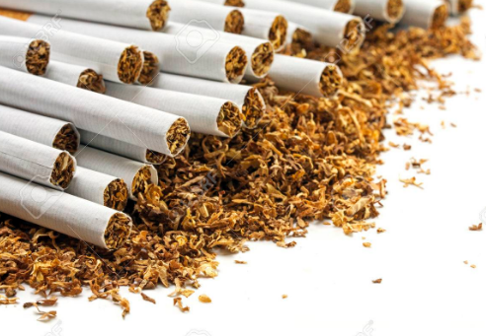
MEDIO AMBIENTE
La planta del tabaco necesita más pesticidas que fertilizantes. Estas sustancias acaban en el agua, que contamina otras plantas y animales.
Para que las hojas se vuelvan marrones se deben fermentar a 70 ºC.
Hay países que utilizan la madera de la selva para incinerar: se calcula que se necesitan 5,5 kg de madera por kilo de tabaco curado. Cada año se desforestan entre 1,2 i 2,5 millones de hectáreas.
Notes:
El tabaco es una amenaza: cerca de 860 millones de fumadores adultos viven en países de ingresos medios o bajos. Varios estudios indican que, en algunos hogares de los países de ingresos bajos, más del 10% de los ingresos se gasta en la compra de productos de tabaco, dinero que no se destina a alimentos, educación o atención sanitaria. El cultivo del tabaco impide que los niños reciban educación: entre el 10 y el 14% de los niños de familias que cultivan esta planta no van a la escuela porque trabajan en los campos. Entre el 60 y el 70% de los trabajadores agrícolas que trabajan en el cultivo de tabaco son mujeres.

Slide 18
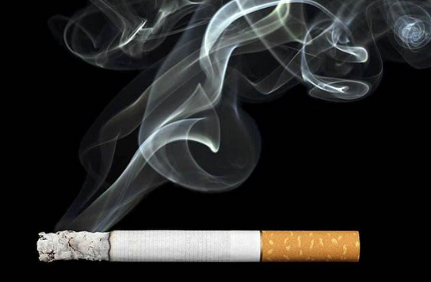
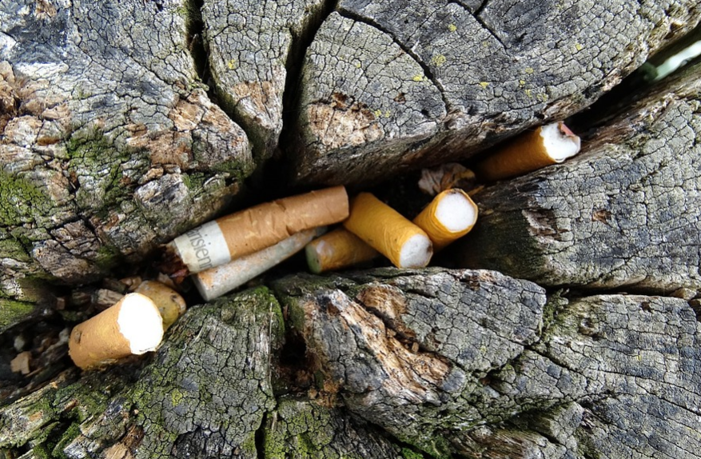
MEDIO AMBIENTE
El humo del tabaco contiene más de 8.000 sustancias tóxicas que son liberadas en el aire, entre ellas monóxido de carbono.
Una colilla puede contaminar 10 litros de agua del mar y hasta 25 de agua dulce.
Las colillas de cigarrillo no son biodegradables. Pueden tardar hasta 25 años en degradarse. Contienen productos tóxicos como amoníaco, cianuro, mercurio y plomo, que se filtran en los ríos y en el mar.
https://www.facebook.com/foroeconomicomundial/videos/310594972832806/
Notes:
Una única colilla puede contaminar 10 litros de agua salada y hasta 25 litros de agua dulce. Las colillas de los cigarrillos se componen de acetato de celulosa, que es un derivado del petróleo.
Los filtros acumulan sustancias, como la nicotina y el alquitrán, que son muy dañinas y contaminantes. En las playas del mundo, a lo largo de 10 años se han recogido hasta 60 millones de colillas de cigarrillos. Sólo en España, cada año se recogen unos 32.455 millones de filtros.
La ingesta de colillas es causa de mortalidad directa de aves y cetáceos (http://www.rtve.es/noticias/20180806/cada-colilla-puede-contaminar-entre-8-10-litros-agua-del-mar-hasta-50-litros-si-se-trata-agua-dulce/1775421.shtml).
De los 15.000 millones de cigarrillos vendidos diariamente en el mundo, cerca de 10.000 millones se rechazan directamente al medio ambiente.

Slide 19
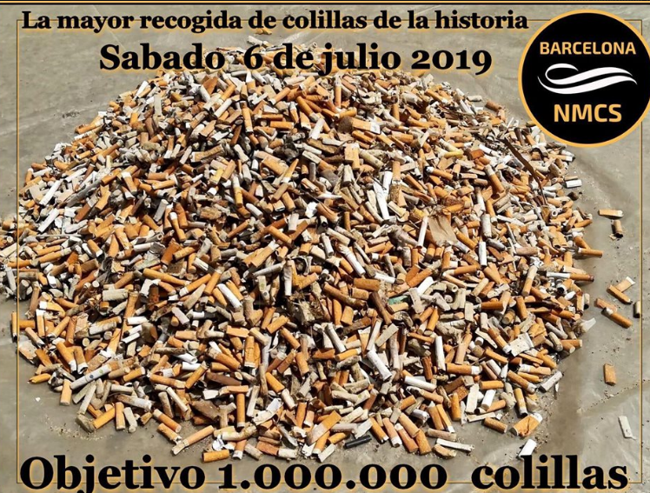
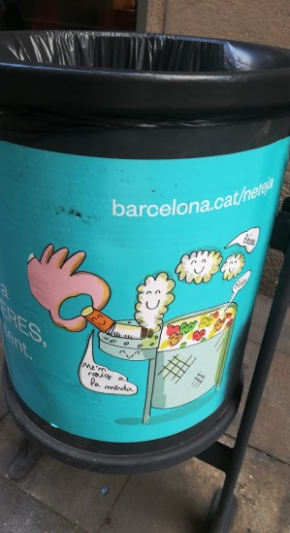
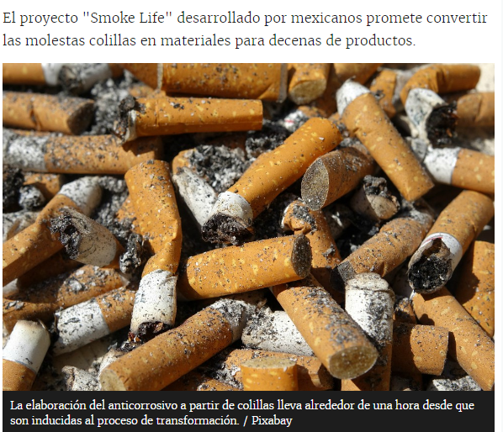
MEDIO AMBIENTE
En Barcelona, ​​la guardia urbana puede sancionar con 90 euros tirar las colillas al suelo.
?
La industria trabaja para hacer filtros 100% biodegradables, hechos de cáñamo y de algodón, y que puedan servir de abono natural para las plantas.
https://www.lasexta.com/noticias/ciencia-tecnologia/reciclar-colillas-como-aislantes-de-sonido-el-invento-que-podria-acabar-con-el-30-de-la-basura-mundial_201905175cdeb7250cf235bc412c74bd.html

Slide 20
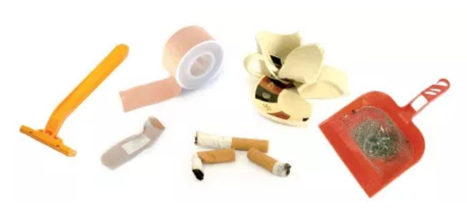
DESECHOS

Slide 21
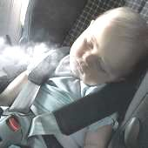
TABAQUISMO AMBIENTAL
  Humo de segunda mano: inhalación del fumador pasivo.
  Humo de tercera mano: inhalación, ingestión, absorción dérmica.
  Humo de cuarta mano: impacto en el medio ambiente.
Los niños son especialmente vulnerables
La principal fuente de exposición es el ámbito familiar
¡¡¡SE PUEDE PREVENIR!!!
Notes:
La industria trabaja para disponer de filtros 100% biodegradables, hechos de cáñamo y de algodón, que puedan servir de abono natural para las plantas. Pero no podemos dejar toda la responsabilidad a los avances tecnológicos: está en nuestras manos reducir las emisiones de humo, lanzar las colillas en los contenedores adecuados y, en definitiva, ser cuidadosos con nuestro entorno y, sobre todo, ser los garantes de nuestra salud y de la de quienes nos rodean.

Slide 22
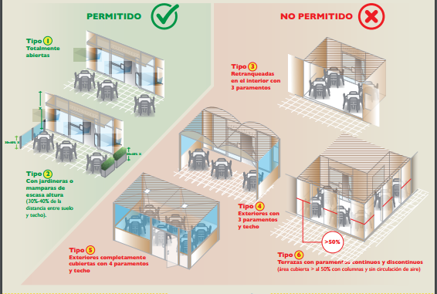
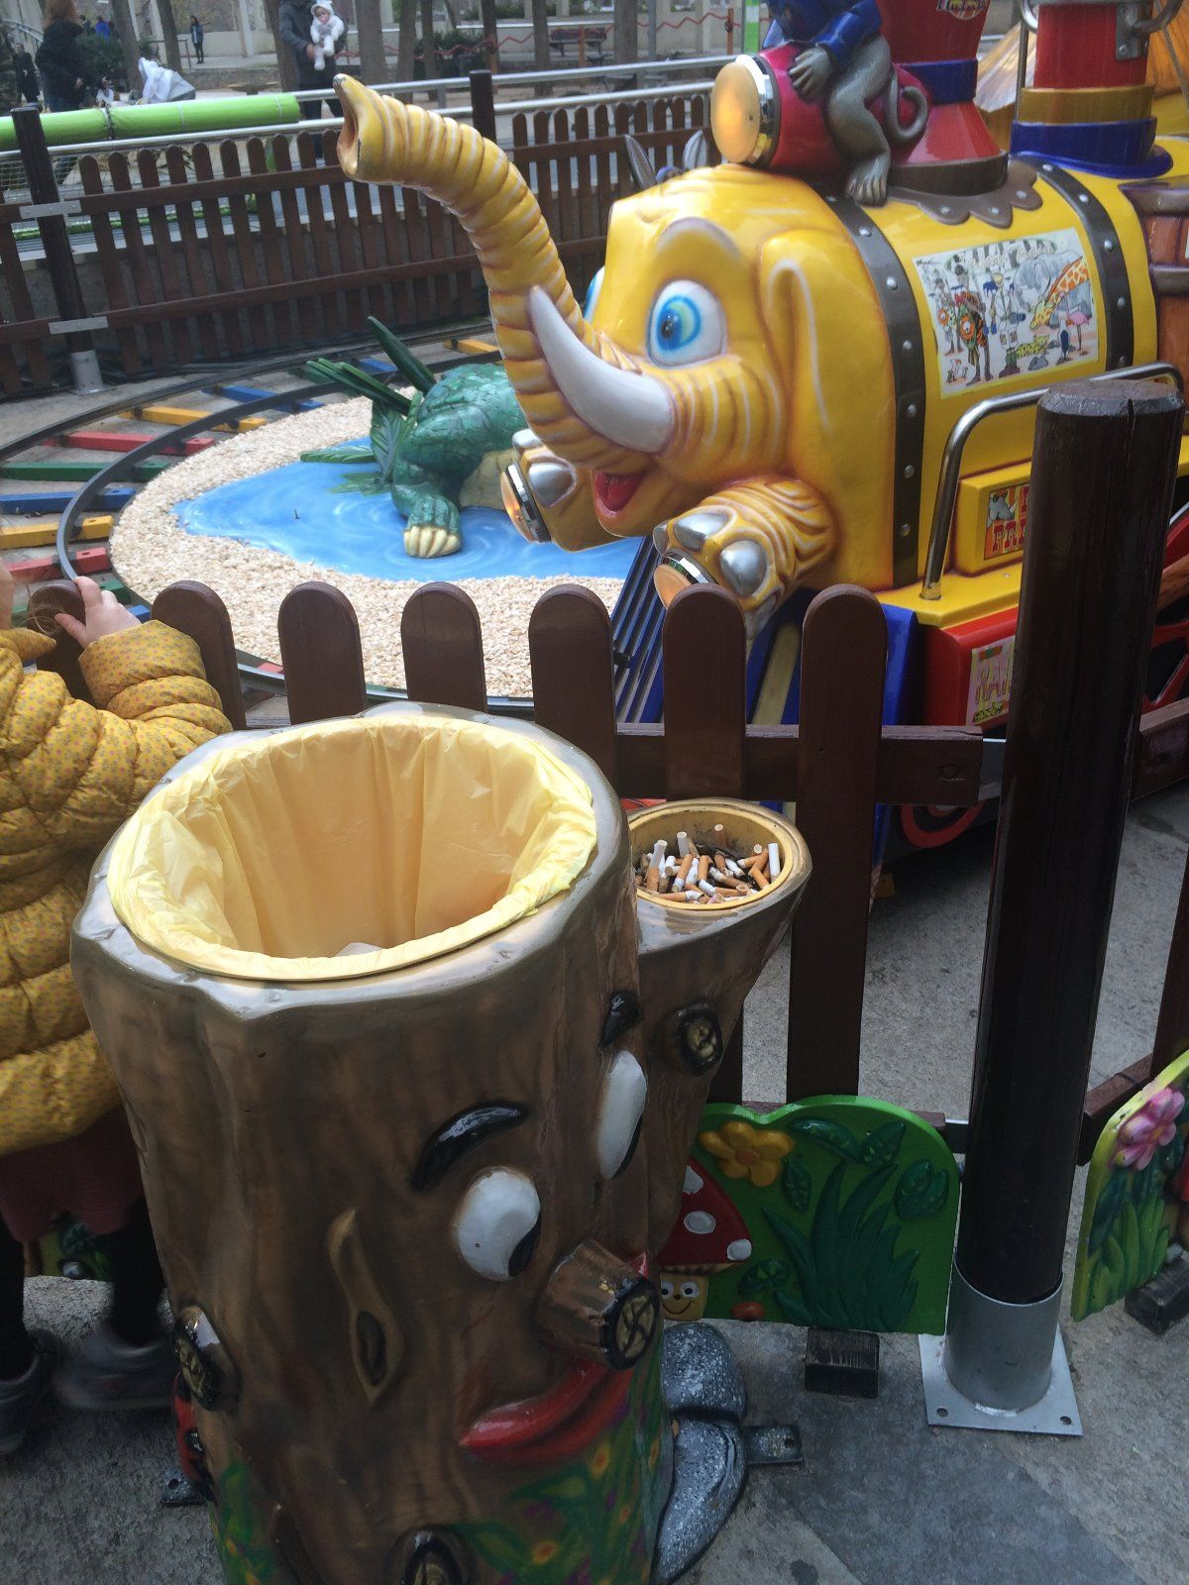
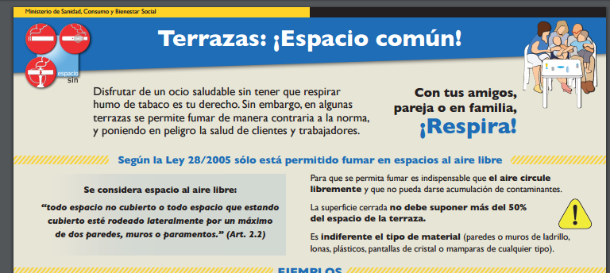
¿¿¿QUÉ PENSÁIS DE LAS TERRAZAS???

Slide 23
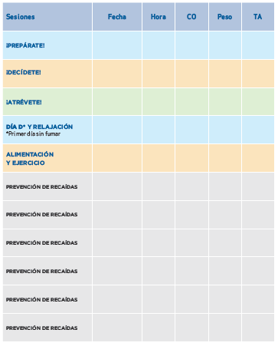
DEBERES
Calcular el ahorro.
Traer el contrato y el consentimiento firmados.
PIENSA EN TUS BENEFICIOS.
Notes:
En este momento se puede animar a algún participante a hacer una carta de despedida al tabaco.

Slide 24
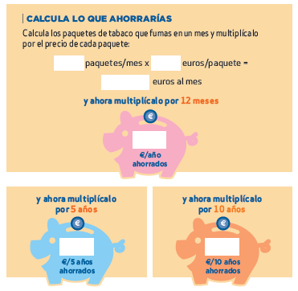
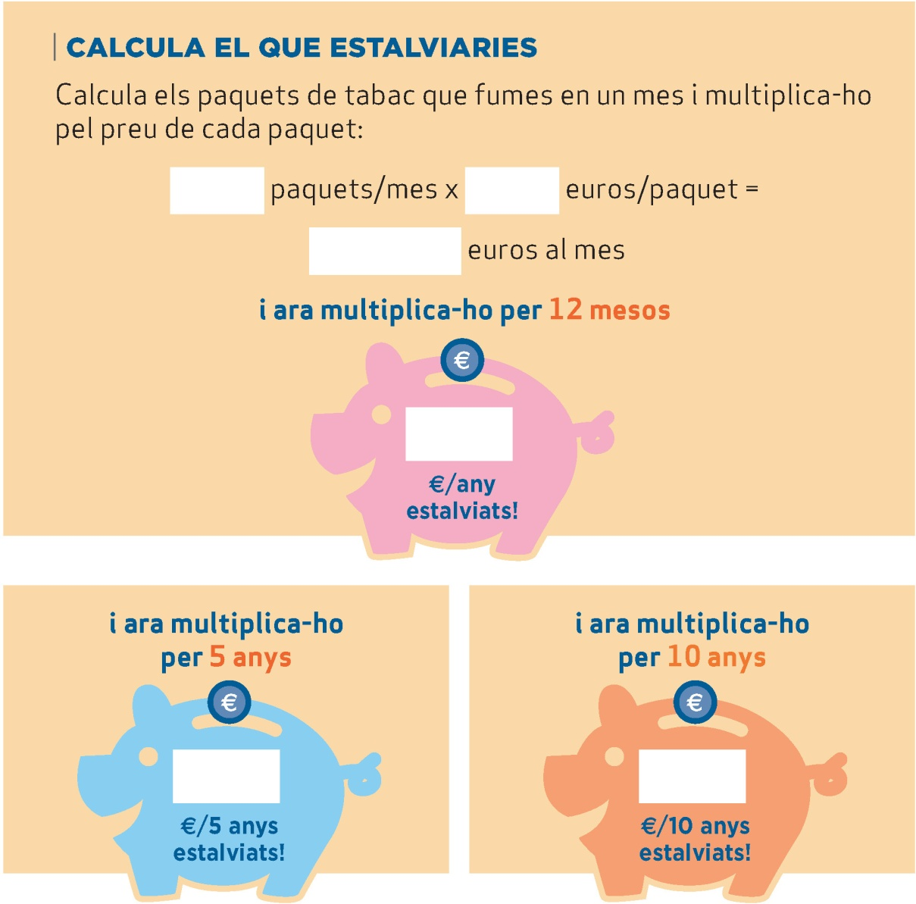

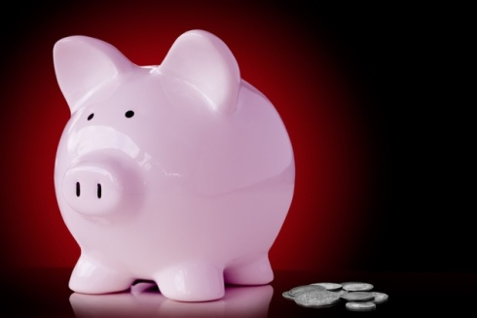
COSTE DEL TABACO

Slide 25
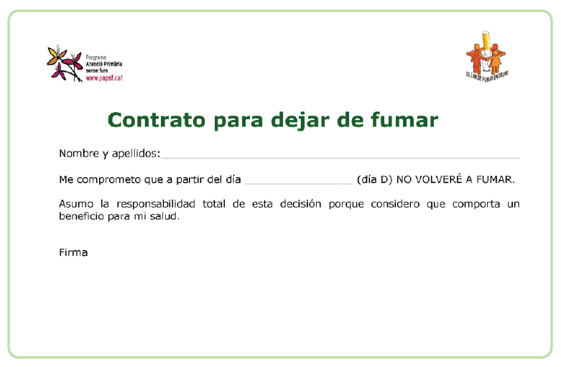
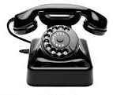
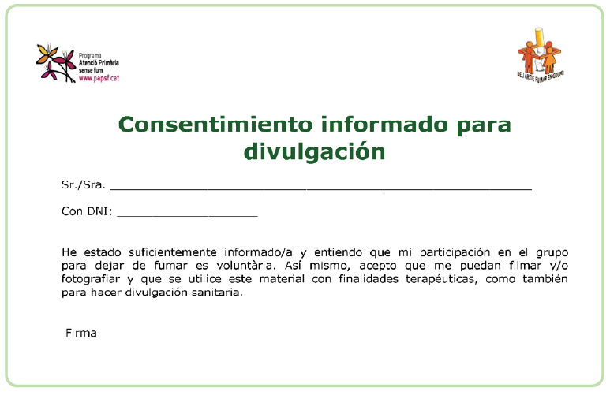

DEBERES

Slide 26
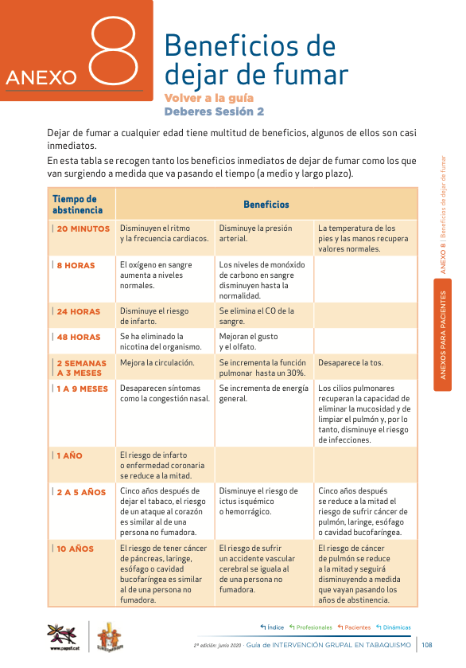
BeneficiOs

